Slide 1
面向自媒体的写作管理平台 第三次汇报
homoOS
黎诚译 李昌昊 吴楠 邓书青 骆竞彪

Slide 2
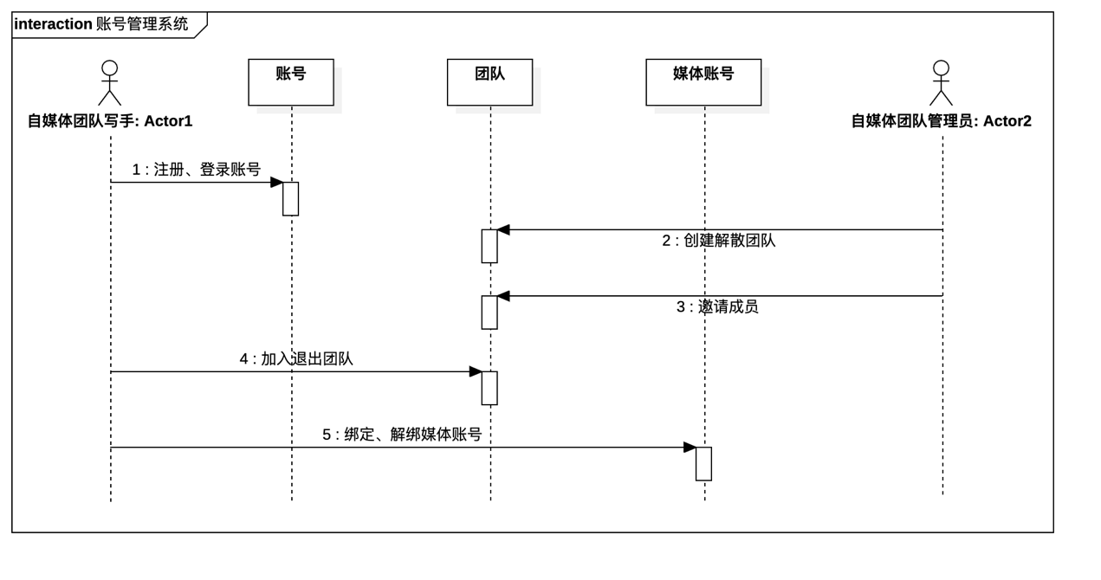
需求规格说明书v0.5
时序图
修改了对象名称
状态转换图
修改了字号
系统菜单
添加了未完成的部分

Slide 3
原型v0.3
http://ugorange.com:8080/
发文章——草稿箱、我的文章
数据分析——内容统计、话题分析、简报生成
消息管理——消息分析、用户标签
个人设置——团队管理

Slide 4
软件设计说明书v0.1
系统层次
数据库结构
模块接口

Slide 5
系统层次
存储层
应用层
表示层

Slide 6
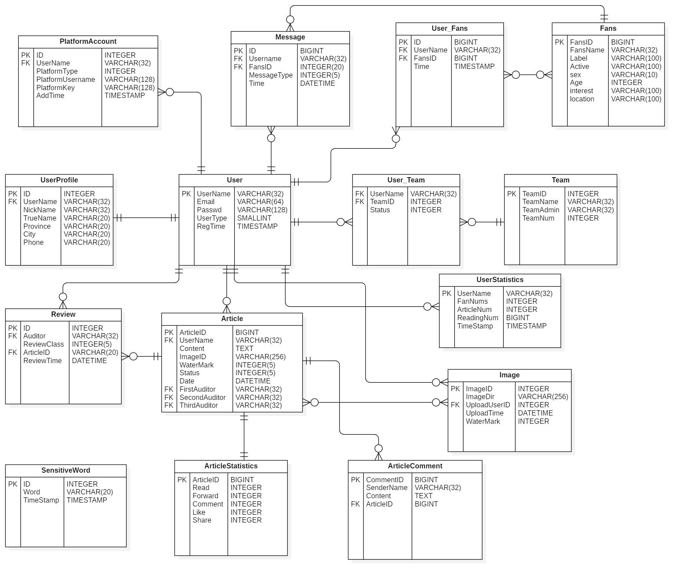
数据库结构

Slide 7
接口设计
以“登录”接口为例：
用户
文章
团队
媒体平台
简报（数据统计）
接口信息
接口名 | 登录
描述 | 通过已注册的账号密码进行登录
输入
账号 | String | 用户账号
密码 | String | 用户密码
输出
成功/失败信息 | String | 提示登陆成功/失败

